Slide 2
Gioco d’Azzardo Patologico - GAP
Attività Cliniche sul Disturbo da GAP nel
SER.T. CATANIA 2 – DSM ASP Catania
DR. GIUSEPPE LA ROCCA
Psichiatra -Responsabile Ser.T. CT2
Referente GAP
Dr. Gaetano Grimaldi - Pedagogista

Slide 3
I DATI CONTENUTI NEL BILANCIO DI ESERCIZIO 2018 Il 18 aprile 2019 l’Agenzia ha approvato il Bilancio di Esercizio 2018, all’interno del quale sono contenuti dati aggiornati relativi a Raccolta, Spesa e gettito erariale sul gioco d’azzardo in Italia. Il volume complessivo della RACCOLTA indicato nel documento è pari a 104,9 miliardi di euro, con un incremento del 3% rispetto al 2017. La SPESA per il gioco – che corrisponde al ricavato (o “Volume d’affari”) della filiera ottenuto sottraendo le Vincite realizzate nel periodo (86,2 miliardi di euro) dalla Raccolta – nel 2018 è stata pari a 18,6 miliardi di euro, con una riduzione del 2% rispetto al precedente anno. Le ENTRATE ERARIALI nel 2018 sono state pari a 10,1 miliardi di euro. La Spesa è presa a riferimento anche per dimensionare l’incidenza della tassazione. Oggi, la tassazione complessiva del settore è superiore al 54%. Va segnalato che nel Bollettino delle entrate tributarie del periodo gennaio-dicembre 2018, pubblicato del MEF (Ministero dell’Economia e Finanze), le entrate del bilancio dello Stato derivanti dalle attività di gioco avevano fatto registrare un aumento del 3,8% rispetto al 2017.

Slide 4
Che cos'è il gioco d'azzardo
Il gioco d'azzardo è un'attività ludica che ha tre caratteristiche fondamentali:
Lo scopo del gioco è l'ottenimento di un premio (denaro, beni materiali, buoni ecc.)
Per parteciparvi è necessario rischiare una somma più o meno ingente di denaro o equivalenti (propri beni ecc.)
La vincita è più dovuta al caso che alla perizia del giocatore.

Slide 5
Caratteristiche : la TOLLERANZA bisogno di sempre più sostanza o più gioco per
ottenere lo stesso livello di eccitamento
l'ASTINENZA nervosismo, ansia, tremori se si tenta di smettere
la PERDITA DI CONTROLLO presunta capacità di poter smettere, senza riuscirci
nella realtà.
Così come esistono bevitori sociali e fumatori occasionali, esistono altresì giocatori sociali, per i quali il gioco d'azzardo rimane un'attività di divertimento, in cui investire deliberatamente parte del proprio tempo e del proprio denaro.

Slide 6
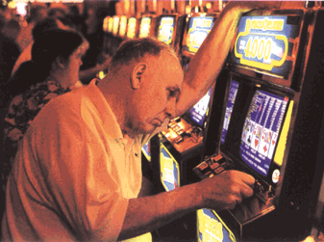

Slide 7
Probabilmente esiste una predisposizione alla dipendenza generata da fattori:
BIOLOGICI deficit del sistema neurotrasmettitoriale della ricompensa,
fattori ereditari ecc.
AMBIENTALI pressione sociale, ambiente familiare e suoi valori ecc.
PSICOLOGICI volontà di autopunizione, necessità di fuga e di eccitazione,
sensazione di poter controllare l'esito del gioco!
I soggetti predisposti che vengono in contatto con la sostanza o il comportamento possono sviluppare più facilmente una dipendenza. Questa evoluzione, nella maggior parte dei casi, è subdola e progressiva, manifestandosi "senza che ce ne si accorga". E' bene ricordarsi che qualsiasi tipo di gioco d'azzardo può sviluppare una dipendenza, esattamente come qualsiasi tipo di bevanda alcolica o di tabacco.

Slide 8
Che cos'è il Gioco d'Azzardo Patologico (GAP)
"Mostrare un persistente e ricorrente comportamento di gioco d'azzardo disadattivo, in cui il bisogno di giocare è incontrollabile e ci si riconosce in almeno 5 delle situazioni elencate di seguito:
Siete completamente assorbiti dal gioco d'azzardo (rivivete esperienze di gioco del passato, soppesate o
programmate la prossima avventura, pensate senza sosta a come ottenere il denaro per giocare).
2 Dovete aumentare costantemente le puntate per arrivare allo stesso livello di eccitazione.
3 Non riuscite in alcun modo a controllare, diminuire o interrompere le giocate.
4 Vi sentite irrequieti e irritabili se cercate di ridurre o interrompere il gioco d'azzardo.
5 Giocare è un modo di fuggire dai problemi, dal senso di colpa, dall'ansia o dalla depressione.
"Rincorrete le perdite" (per esempio raddoppiate le puntate per vincere tutto in una volta e rifarvi delle
perdite).
7 Mentite ai familiari, al terapeuta e ad altri per occultare l'entità del vostro coinvolgimento nel gioco.
Avete commesso azioni illegali (falsificazione, frode, furto, appropriazione indebita) per finanziare le
giocate.
Avete rischiato o perso una relazione significativa, il lavoro, opportunità di studio o di carriera a causa del
gioco.
Fate affidamento su altri per reperire il denaro con cui sanare una situazione finanziaria disperata a causa
del gioco.
I giocatori compulsivi (o patologici) sono perciò quegli individui che si trovano cronicamente e progressivamente incapaci di resistere all'impulso di giocare. Il loro comportamento compromette e distrugge le loro relazioni personali, matrimoniali, familiari e lavorative.

Slide 9
Chi sono i giocatori patologici?
Il giocatore patologico non presenta caratteristiche somatiche, di età, di sesso o di classe sociale che lo rendano "riconoscibile".
Tuttavia, dal punto di vista psicologico, più frequentemente è un individuo con struttura della personalità narcisista, dipendente e impulsiva.
Spesso, sotto una facciata boriosa, nasconde
Un livello di autostima molto basso.

Slide 10
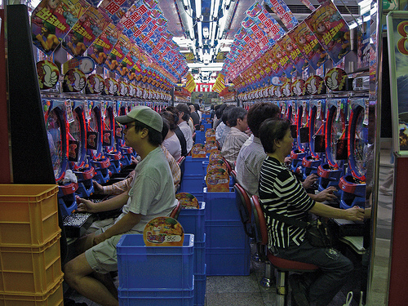

Slide 11
Che cosa prova il giocatore d'azzardo
L'esperienza dell'azzardo è spesso descritta come "eccitante" o addirittura "esaltante". Effettivamente sono state riscontrate notevoli modificazioni fisiologiche e psicologiche (tensione muscolare, pallore, intensa sudorazione, inquietudine, eccitazione psicomotoria), che testimoniano le perturbazioni interne indotte dal comportamento.
Queste modificazioni vengono percepite come gratificanti.

Slide 12
Perché si continua a giocare
La prima domanda che ci si pone davanti ad una persona che si è rovinata con il gioco è: "Ma perché non si è fermato prima?". Nelle dipendenze, in realtà, si determina tutta una serie di circoli viziosi che automantengono il comportamento. Nello specifico del gioco d'azzardo il principale tra essi è il "chasing", cioè l'inseguimento delle perdite. Spesso infatti dopo una prima fase caratterizzata da vincite esaltanti, la tendenza dell'individuo predisposto all'abuso è di "rincorrere" altre vincite, aumentando la frequenza di gioco e le puntate. Quando inizia a perdere, attribuisce ciò ad un "periodo sfortunato" e tende ad aumentare il fattore rischio, nell'illusione di poter ottenere vincite più alte. Le perdite a questo punto superano di gran lunga le vincite ed inizia così la fase dell'inseguimento delle perdite (chasing), cioè il tentativo di recuperare il denaro perduto con un "colpo di fortuna". Il gioco viene ora visto come l'unica possibilità di redenzione e recupero.

Slide 13
I Circoli Viziosi
GIOCO
GIOCO
INSEGUIMENTO
DEPRESSIONE
DIVERTIMENTO
PERDITE
DIPENDENZA
Circolo vizioso 1
Circolo vizioso 2
GIOCO
GIOCO
AUMENTO DELLA
SICUREZZA DI SÉ
DEPRESSIONE
DISORDINI COGNITIVI
PERDITE
Circolo vizioso 3
Circolo vizioso 4

Slide 14
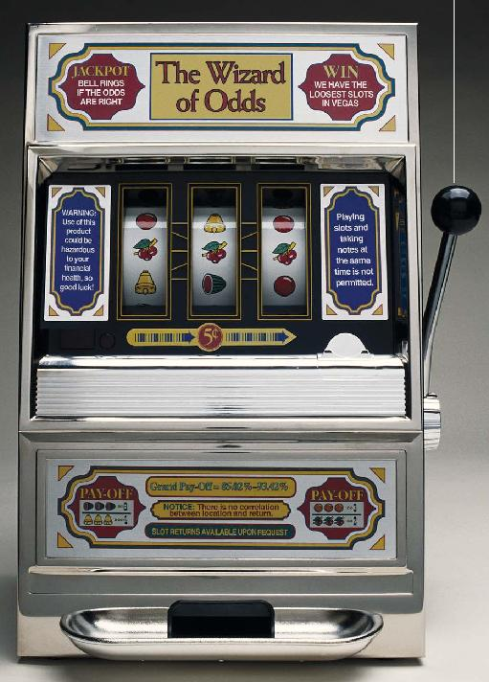

Slide 15
La”quasi… vincita…!”

Slide 16
I sintomi del Gioco d'Azzardo Patologico
I sintomi
In ogni malattia ci sono 3 categorie di sintomi: psichici, fisici,sociali. Elenchiamo di seguito i principali sintomi prodotti del gioco d'azzardo patologico:
SINTOMI PSICHICI
- ossessione del gioco
- senso di onnipotenza, presunzione
- nervosismo, irritabilità, ansia
- alterazioni del tono dell'umore
- persecutorietà
- senso di colpa, alterazioni della autostima
- tendenza alla superstizione
- aumento dell'impulsività
- distorsione della realtà (minimizzare, enfatizzare)

Slide 17
I sintomi del Gioco d'Azzardo Patologico
SINTOMI FISICI
- alterazioni dell'alimentazione
- cefalea
- conseguenze fisiche dell'utilizzo di sostanze stupefacenti o alcol
- insonnia
- sintomi fisici dell'ansia (tremori, sudorazione, palpitazioni ecc.)

Slide 18
I sintomi del Gioco d'Azzardo Patologico
- SINTOMI SOCIALI
- danni economici
- danni morali
- danni sociali
- danni familiari
- danni lavorativi
- difficile gestione del denaro (spese impulsive)
- isolamento sociale.

Slide 19
L'astinenza
Come tutte le dipendenze, anche il gioco d'azzardo patologico presenta dei sintomi d'astinenza, spesso molto intensi e caratterizzati da:
inquietudine, nervosismo
tremori
nausea, vomito
insonnia
altri

Slide 21
Le conseguenze del Gioco d'Azzardo Patologico
Il gioco d'azzardo patologico è un disturbo molto grave! Il gioco d'azzardo patologico può essere considerata una malattia potenzialmente mortale!
Si è calcolato infatti che i tentativi di suicidio nei giocatori d'azzardo patologici sono fino a 4 volte superiori rispetto alla media dell'intera popolazione.
A ciò bisogna aggiungere i danni creati dalla frequente associazione con altre dipendenze (politossicodipendenze o codipendenze), soprattutto da alcol e da altre sostanze stupefacenti. Parimenti frequente è lo sviluppo di disturbi legati allo stress: dolori allo stomaco, ulcere, coliti, insonnia, ipertensione, malattie cardiache, emicranie ecc. Le conseguenze più evidenti, inoltre, sono quelle più strettamente legate alle perdite finanziarie e dei propri beni; le ripercussioni sull'ambiente di lavoro, le separazioni e i divorzi, le conseguenze sui figli.

Slide 22
9 - Evoluzione del Gioco d'Azzardo Patologico
L'evoluzione del gioco d'azzardo patologico è stata ben descritta da Custer (1982), come una successione di fasi che, dalla primitiva fase vincente, passando attraverso la fase perdente, culminano nella fase della disperazione. A questo punto vi può essere il recupero, passando attraverso una fase critica, di ricostruzione e di crescita. Le diverse fasi sono così caratterizzate:
FASE VINCENTE
- gioco occasionale
- vincite iniziali
- gioco come rimedio (contro la depressione, l'ansia ecc.)
- si prova piacere
FASE PERDENTE
- gioco solitario
- aumenta la quantità di denaro e tempo investiti
- perdite prolungate
- si pensa solo al gioco
- si utilizzano coperture e menzogne
- non si riesce a smettere di giocare
- inseguimento delle perdite
- sviluppo dei sintomi della dipendenza
- si fanno debiti, furti, USURA

Slide 23
FASE DELLA DISPERAZIONE
- marcato aumento del tempo e denaro dedicati al gioco
- isolamento sociale
- panico
- azioni illegali
- arresti, divorzi
FASE CRITICA
- desiderio di aiuto
- speranza
- tentativo realistico di sospensione
- si torna a lavorare
- si pianifica un risarcimento per i debiti contratti

Slide 24
FASE DI RICOSTRUZIONE
- miglioramento nei rapporti familiari
- miglioramento dell'autostima
- pianificazione degli obiettivi
- maggiore rilassatezza
FASE DI CRESCITA
- diminuzione delle preoccupazioni legate al gioco
- maggiore introspezione
- nuovo stile di vita.

Slide 26
Come riconoscere il giocatore patologico
South Oaks Gambling Screen:
1. Quando giochi, torni spesso a giocare un'altra volta per rivincere i soldi persi?
2. Hai mai affermato di aver vinto soldi col gioco d'azzardo, quando in realtà avevi perso?
3. Ritieni di avere (o avere avuto) problemi col gioco d'azzardo?
4. Hai mai giocato più di quanto volevi?
5. Sei mai stato criticato per avere giocato d'azzardo?
6. Ti sei mai sentito colpevole per il tuo modo di giocare d'azzardo per quello che succede quando giochi d'azzardo?
7. Ti sei mai sentito come se avessi voglia di smettere di giocare, ma non potessi farlo?
Hai mai nascosto ricevute delle scommesse, biglietti di lotteria, denaro destinato al gioco o qualsiasi altra cosa riguardante il gioco
d'azzardo al tuo coniuge, ai tuoi figli o ad altre persone importanti nella tua vita?
9. Hai mai discusso con le persone con cui vivi sul tuo modo di comportarti nei confronti del denaro?
10. (Se hai risposto "sì" alla domanda 9) Le discussioni sul denaro riguardavano il fatto che tu giochi d'azzardo?
11. Hai mai chiesto in prestito denaro a qualcuno senza restituirlo a causa del gioco d'azzardo?
12. Hai mai sottratto tempo al lavoro (o alla scuola) a causa del gioco d'azzardo?
13. Se hai chiesto in prestito denaro per giocare d'azzardo o per pagare debiti di gioco, da chi o dove lo hai preso in prestito?
dai soldi di famiglia
dal coniuge
da altri parenti
da banche o agenzie di credito
tramite carte di credito
dagli usurai ("strozzini")
mettendo all'incasso azioni, obbligazioni o altri titoli
vendendo proprietà personali o di famiglia
emettendo assegni scoperti (a vuoto)
hai (o avevi) un conto aperto con un allibratore
hai (o avevi) un conto aperto con un casinò.
Se hai risposto "no" a tutte le domande, non hai problemi con il gioco d'azzardo; se hai risposto "sì" da una a quattro domande, puoi avere qualche problema con il gioco; se hai risposto "sì" ad almeno cinque domande, la diagnosi di gioco d'azzardo patologico è molto probabile

Slide 27
Si può curare?
Il gioco d'azzardo patologico, come tutte le dipendenze, è una malattia cronica, che necessita, pertanto, di un intervento terapeutico strutturato. L'obiettivo della cura deve essere dapprima l'astinenza dal comportamento e successivamente il raggiungimento di una condizione di "sobrietà" cioè un cambiamento dello stile di vita che permetta di essere “più forti” verso le sempre possibili ricadute.

Slide 28
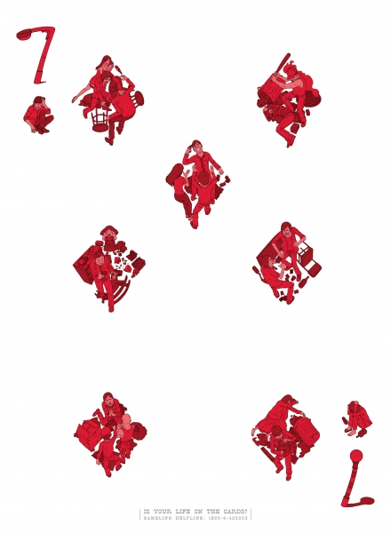

Slide 29
Come curarlo
Il primo compito dello specialista deve essere allora quello di aumentare il livello di motivazione alla terapia con una serie di colloqui motivazionali. Il passo successivo deve essere la stipula di un contratto terapeutico tra il paziente, la famiglia e il terapeuta, che comprende un eventuale ricovero, la strutturazione del programma terapeutico (colloqui individuali, gruppi psicoriabilitativi e psicoeducazionali, terapia psicofarmacologica, gruppi per i familiari ecc.) e la pianificazione del rientro dai debiti, con eventuale assistenza legale. La famiglia deve essere sempre aiutata ad imparare a conoscere questa particolare malattia e deve essere coinvolta nella gestione terapeutica del paziente.

Slide 31
Il programma di trattamento
DISTURBO DA GIOCO D'AZZARDO PATOLOGICO - PROGRAMMA DI TRATTAMENTO–
In regime di ricovero
13.1 PRIMO COLLOQUIO Diagnosi e valutazione della motivazione
.2 COLLOQUI MOTIVAZIONALI
.3 DEFINIZIONE DEL CONTRATTO
.3.1 TRATTAMENTO RESIDENZIALE (3 settimane di ricovero ove il caso lo richieda)
.3.1.1 Assessment — fisico
— psicologico/psichiatrico
— socio-familiare
— anamnesi specifica
— test psicodiagnostici specifici
.3.1.2 Terapia — eventuale disintossicazione e cura delle patologie correlate all'abuso
— colloqui individuali • Psichiatra
• Psicologo
— terapia psicofarmacologica • Anticraving
• Patologie correlate
— area gioco • Gruppi di discussione e psicoeducazionali
• Gruppi psicoterapici
— area socio-familiare • Colloqui con la famiglia
• Colloqui con il coniuge
• Colloqui con la coppia
• Gruppo familiare

Slide 32
13 - Il programma di trattamento
DISTURBO DA GIOCO D'AZZARDO PATOLOGICO - PROGRAMMA DI TRATTAMENTO –
In regime ambulatoriale ( Ser.T.)
13.1 PRIMO COLLOQUIO (Diagnosi e valutazione della motivazione al trattamento)
.2 COLLOQUI MOTIVAZIONALI (dal 1° max dal 2° incontro)
.3 DEFINIZIONE DEL CONTRATTO ( dal 1° incontro)
.3.2 TRATTAMENTO AMBULATORIALE
.3.2.1 — After-care o pazienti esterni
— Colloqui individuali
— Colloqui con la famiglia
— Colloqui con la coppia
— Terapie farmacologiche relative allo stato fisico (eventuali)
— Colloqui individuali di verifica ( almeno settimanali)
— Trattamento individuale (Cognitivo–Comportamentale e Familiare)
— Terapia psicofarmacologica (eventuale)
— Controlli internistici e/o specialistici
Gruppi specifici (GGT = Gruppo Giocatori in Trattamento)
.4 ASSISTENZA LEGALE (Invio ad un avvocato )
.4.1 PIANO DI RIENTRO DAI DEBITI (Commercialista e/o Schedulatura delle economie familiari)
.4.2 AUTODIFFIDA DAI CASINÒ
.4.3 CONTATTO DEL PZ. CON I CREDITORI
.5 CONTATTO (settimanale) CON LA FAMIGLIA PER LA GESTIONE DEL DENARO

Slide 33
Fine PRIMA PARTE

Slide 34
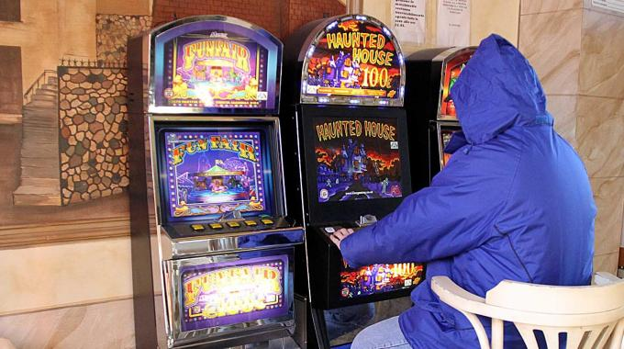
Ser.T. Catania 2
( Operatori )
Equipe:
- Medico (Psichiatra) – Di formazione sistemico-relazionale , didatta nell’approccio ecologico-sociale Hudolin e con competenze sul GAP
- Pedagogista (con formazione cognitivo-comportamentale) Esperto in GAP
- Psicologo ( con formazione sistemico-relazionale)
- Ass. Sociale
- Infermiere Professionale

Slide 35
Ser.T. Catania 2
Tipologie di INVIO
Territorio:
Numero Verde Aziendale (800-279761)
Servizi del Territorio (che conoscono l’attività svolta presso il Ser.T. CT2)
Aziende Ospedaliere (tramite la segreteria del Ser.T. 095 2542626 – 2636 - 2620)
Ex Pazienti e Familiari (fuori trattamento)
Pazienti (attualmente in trattamento)
Medici di Famiglia
Privati :
Sito Internet: www.giocaresponsabile.it
Numero Verde 800 921 121 (Rete Nazionale «Gioca Responsabile»)

Slide 36
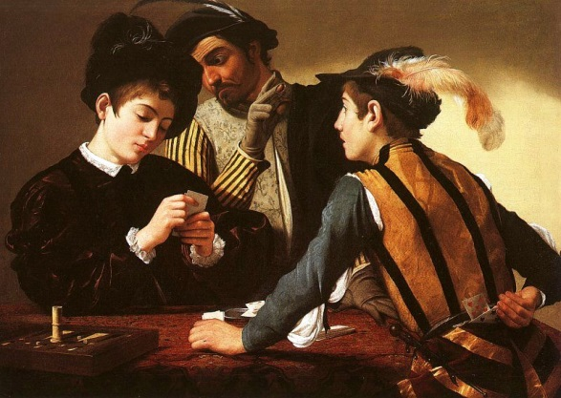
Ser.T. Catania 2
Accoglienza
e modalità di fissazione 1° colloquio di valutazione
Breve «intervista» (si svolge in ambiente separato e con locali dedicati)
Focalizzazione del «problema»
Prima valutazione della «motivazione al cambiamento»
Fissazione appuntamento 1° colloquio di valutazione

Slide 37
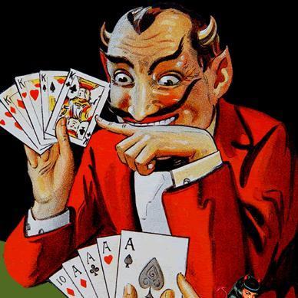
Ser.T. Catania 2
1° Colloquio:
Raccolta dei dati personali
Anamnesi (prossima e remota)
Visita psichiatrica
Informazioni sulle problematiche legate al GAP
Presentazione del Modello Terapeutico
Firma del Consenso Informato e della Privacy

Slide 38
Ser.T. Catania 2
Valutazione
Presenza di Patologia GAP ( DSM V – S.O.G.S.)
Eventuale Doppia Diagnosi psichiatrica
Presenza di altra dipendenza correlata (GAP primario o secondario)
Stile di vita familiare
Stato di salute generale
Motivazione al cambiamento
Capacità di Resilienza
Capacità di Resilienza dei parenti più prossimi conviventi
Modello di comunicazione familiare praticato nel quotidiano
Situazione economica e proiezioni future

Slide 39
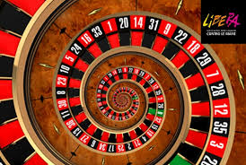
Ser.T. Catania 2
Modello Terapeutico
Presentazione del Modello Terapeutico al Pz. ed alla Famiglia
(contratto terapeutico ):
(Durata media del Trattamento 30 mesi)
Colloqui motivazionali
Incontri di informazione sul GAP (per altri familiari coinvolti)
Training assertivo /emotivo di coppia
Controllo delle spese quotidiane (scheda E/U)
«Eventuale» trattamento farmacologico
Nomina «Amministratore familiare di sostegno»
Partecipazione (condivisa) al gruppo “Game Over”

Slide 40
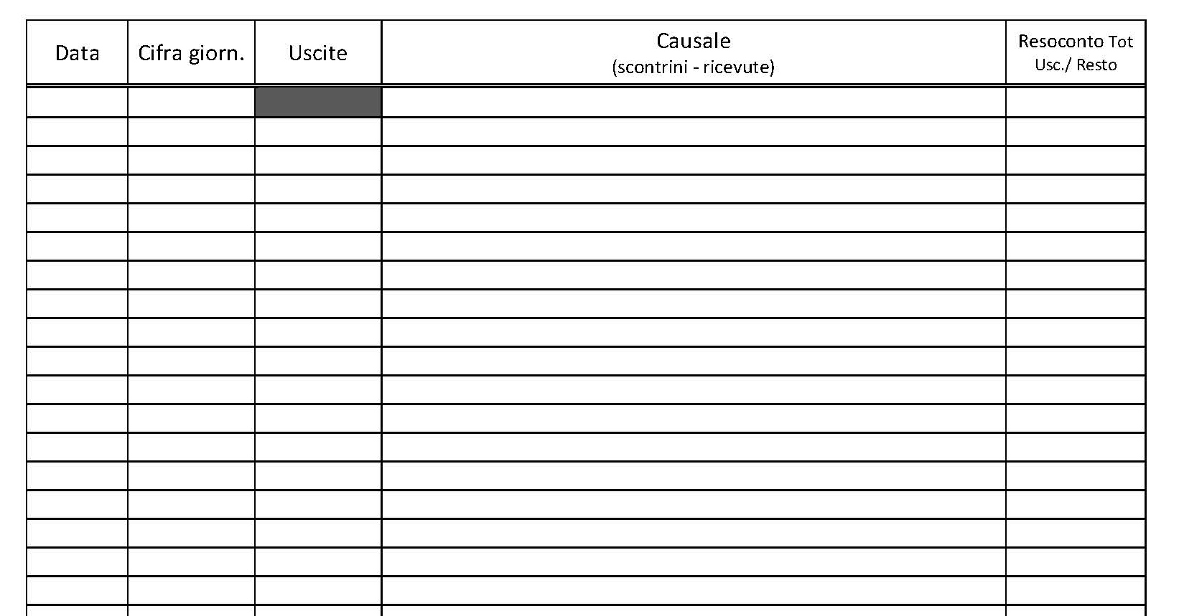
Ser.T. Catania 2
Modello Terapeutico
Modello di Scheda di Auto-Controllo delle spese quotidiane

Slide 41
Ser.T. Catania 2
Il Gruppo
“Game Over”
Il gruppo di auto-aiuto multifamiliare (gruppo GAME-OVER) ovvero comunità multifamiliare centrata sul GAP, come patologia prevalente, è nato sulla scorta e sull’esperienza quasi trentennale dei Club Alcologici Territoriali o CAT operanti in Sicilia fin dal 1987. I CAT nascono dall’intuizione di Vladimir Hudolin alla metà degli anni sessanta nella ex Jugoslavia a Zagabria, allora all’interno di un ospedale psichiatrico.

Slide 42
Ser.T. Catania 2
Il Gruppo
“Game Over”
Essi sono l’asse portante dei programmi alcologici territoriali italiani, adesso diffusisi in oltre 30 Paesi del mondo e fanno capo ad un’Associazione Italiana (AICAT) e una mondiale (WACAT). In Sicilia all’ARCAT Sicilia onlus, federata con l’associazione nazionale.
Il metodo Hudolin o metodo ecologico-sociale, che ha depsichiatrizzato il trattamento dell’alcolismo, mette al centro la famiglia nella sua interezza che condivide un disagio innescato o dal consumo di sostanze legali o illegali ovvero, nel caso del GAP, di un comportamento senza una sostanza.

Slide 43
Ser.T. Catania 2
Il Gruppo
“Game Over”
La condivisione, la solidarietà, i legami amicali che nascono all’interno del gruppo e la parità di tutti i partecipanti alla seduta settimanale, (in giornata fissa e per circa due ore), sono altamente stimolati dall’operatore che funge da «fluidificatore e catalizzatore relazionale». I “pazienti” non sono più “pazienti”, ma «persone e famiglie» che forniscono elementi di confronto, crescita personale ed elaborazione dei vissuti «disfunzionali» precedenti ; il senso di appartenenza e la condivisione dell’obiettivo comune si cementificano con l’auto-aiuto e nel rispecchiarsi nei successi di altri «più avanti» nel percorso di cambiamento.

Slide 44
Ser.T. Catania 2
Il Gruppo
“Game Over”
Per praticare efficacemente questo tipo di «modello» ibrido gruppale occorre un operatore :
esperto nei problemi GAP-correlati, che conosca l’approccio ecologico-sociale
che abbia seguito una formazione specifica per il GAP ad indirizzo cognitivo-comportamentale.

Slide 45
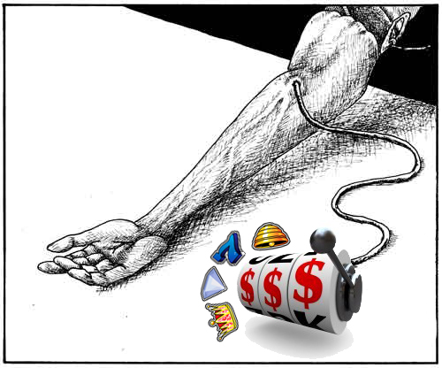
Ser.T. Catania 2
Il Gruppo
“Game Over”
La scelta di operare, oltre che in «individuale», anche in gruppo si è dimostrata vincente ed operativamente l’unica possibile, tenuto conto dell’esiguità degli Operatori Pubblici formati per trattare clinicamente il GAP e del grande numero di richieste d’assistenza che ci perveniva, ….specie nei primi «pioneristici» anni (2001).

Slide 46
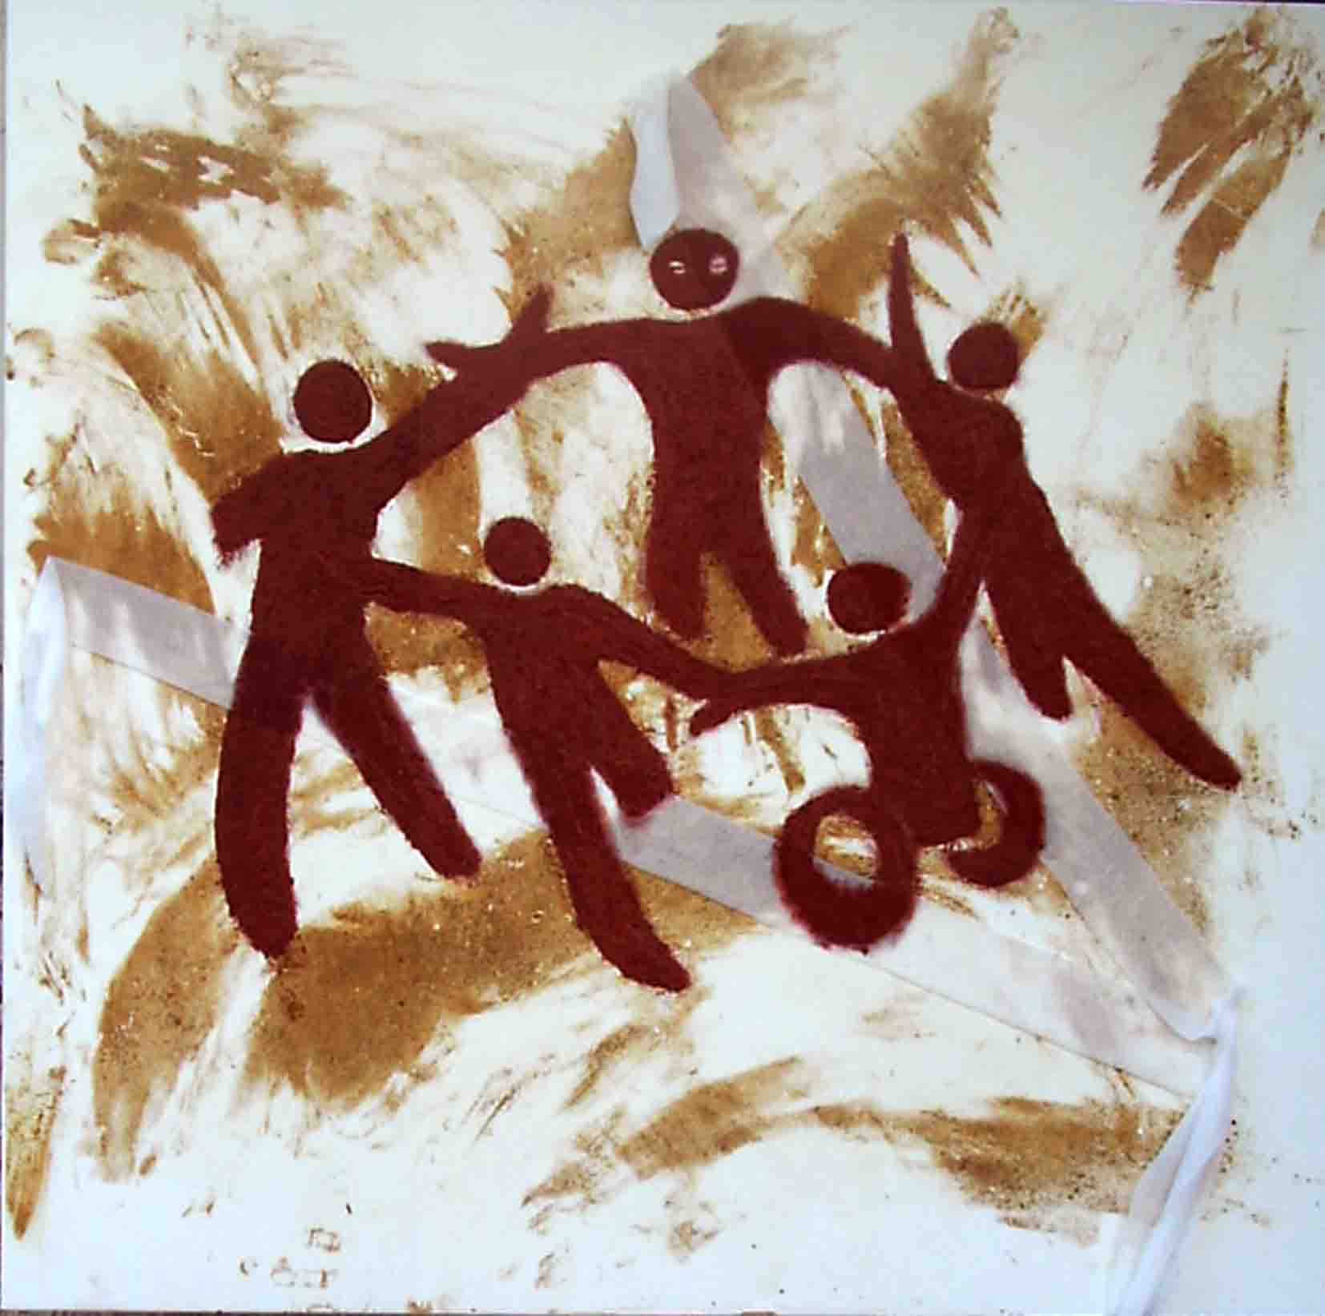
Ser.T. Catania 2
Il Gruppo
“Game Over”
Per tutte le persone che hanno seguito il programma proposto, tranne qualche «sporadico» caso in cui è stato necessario utilizzo di ansiolitici e/o antidepressivi per un breve periodo,
non si è dovuto ricorrere all’utilizzo di
terapia farmacologica.

Slide 47
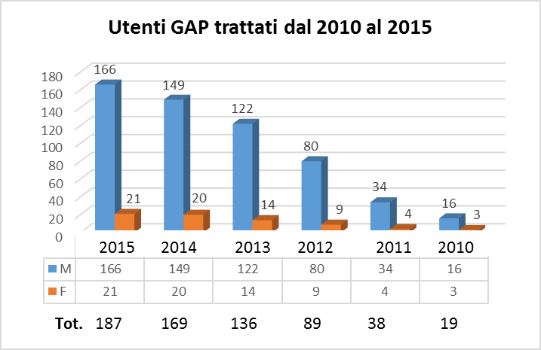
Ser.T. Catania 2

Slide 48
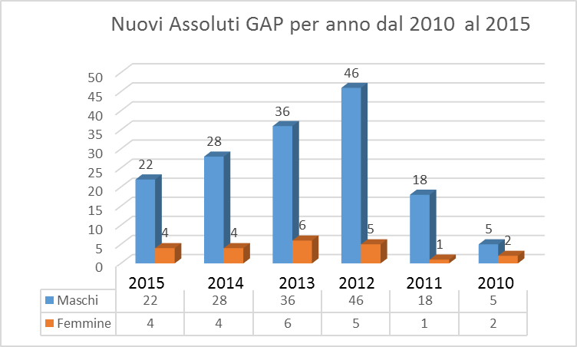
Ser.T. Catania 2

Slide 49
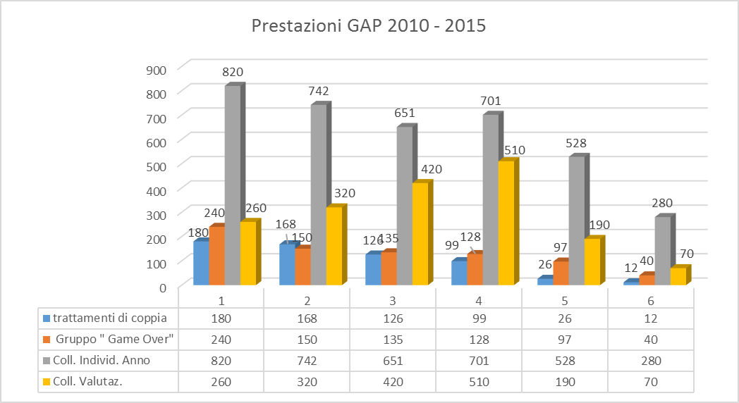
Ser.T. Catania 2
2015 2014 2013 2012 2011 2010

Slide 50
IN ATTO, DATI DEL 2018, RISULTAVANO IN CARICO AL SERT CT 2 BEN 204 UTENTI, DI CUI 44 NUOVI NELL’ANNO ( 6F, 38 M).
I RISULTATI , SE L’UTENTE EFFETTUA TUTTO IL PERCORSO – INTORNO AI 36 MESI – SONO DI UN 73% DI SOGGETTI CON REMISSIONE COMPLETA DEL SINTOMO.
IL RIMANENTE 27% SONO DROP-OUT DOPO UN BREVE PERIODO O COMUNQUE ABBANDONI PRECOCI ( dopo 2-3 sedute)

Slide 51
Attualmente in Italia sono attive diverse Associazioni ed iniziative che si occupano di promuovere la prevenzione dal GAP, tra le principali citiamo:
SLOT MOB – SENZA SLOT – NO SLOT – VITA – Consulta Nazionale Antiusura
« Giovanni Paolo II» - METTIAMOCI IN GIOCO – CODICI (Centro Diritti per il Cittadino) – LEGA CONSUMATORI – CITTADINANZA ATTIVA – UNC – FEDERCONSUMATORI – MOIGE – ANCI – TAXI729 – ECC.

Slide 52
Si auspica la nascita di
Associazione delle Famiglie delle Persone
con problemi correlati al GAP
al fine di circoscrivere i «rischi» di ingresso nella patologia conclamata, attraverso:
- la comunicazione,
- la conoscenza del problema
- la capillarità dei possibili interventi sul territorio Provinciale o Regionale (ruolo dei Comuni –comuni “no slot”))
E poter essere parte attiva nelle «attività di contrasto» e di «advocasy» come soggetti portatori di interesse per diretta esperienza dei danni vissuti (tipo Familiari vittime della strada)

Slide 53
UNA CURIOSITA ‘ LOCALE…..

Slide 54
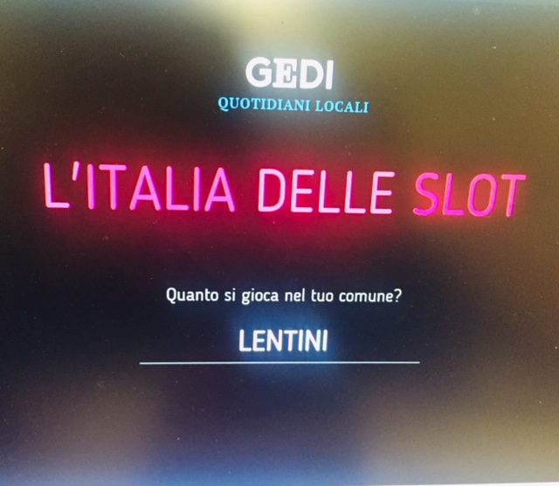

Slide 55
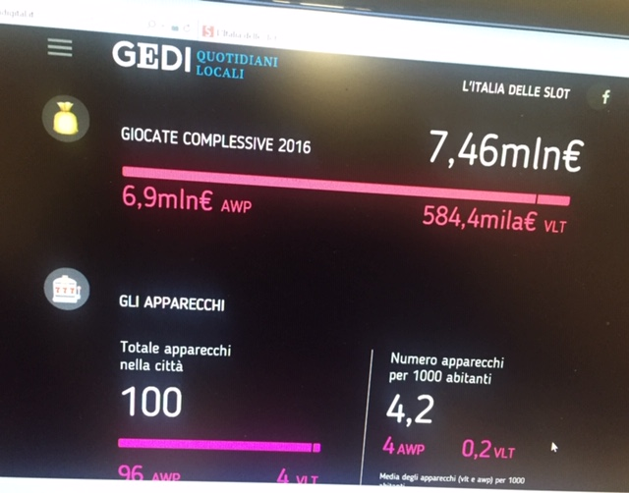

Slide 56
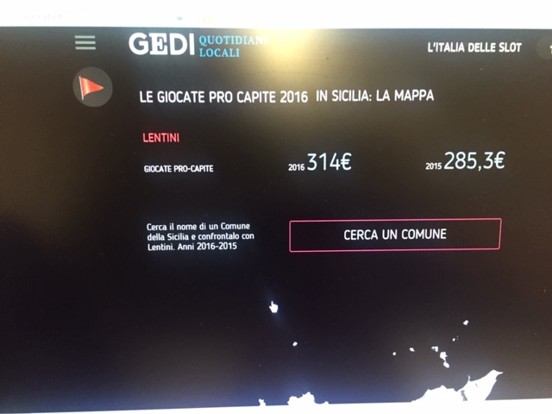

Slide 57
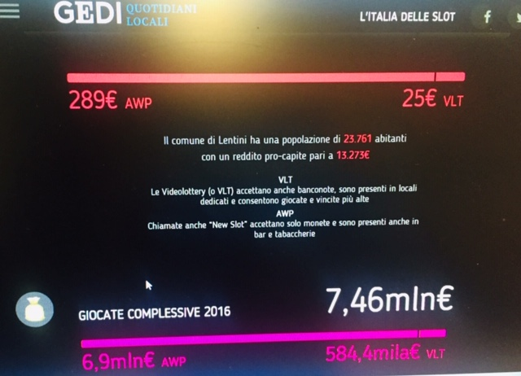

Slide 58
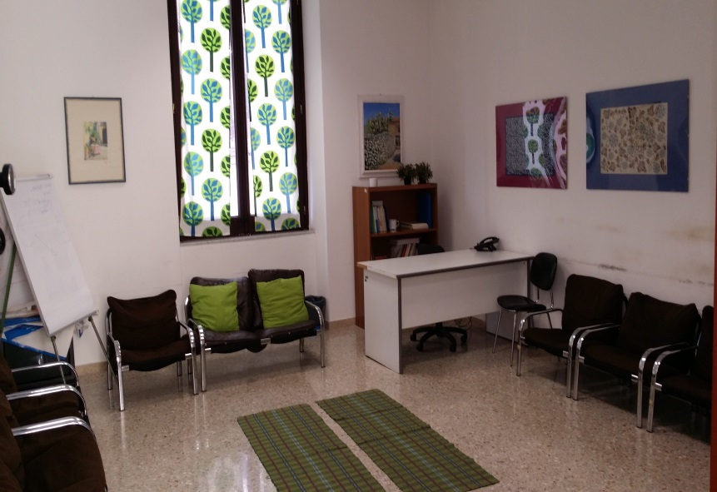
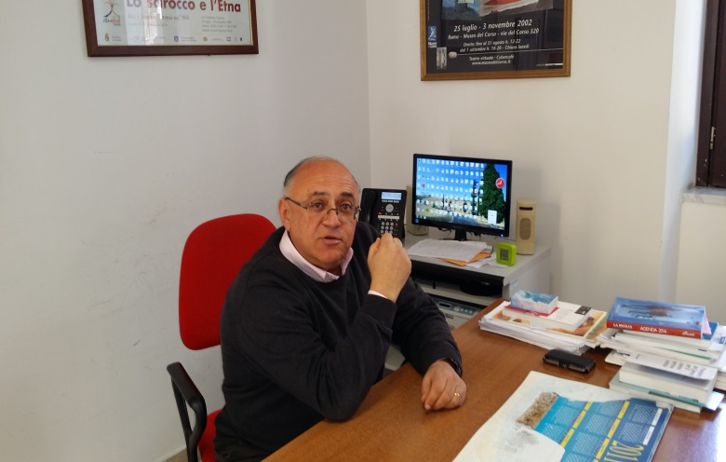
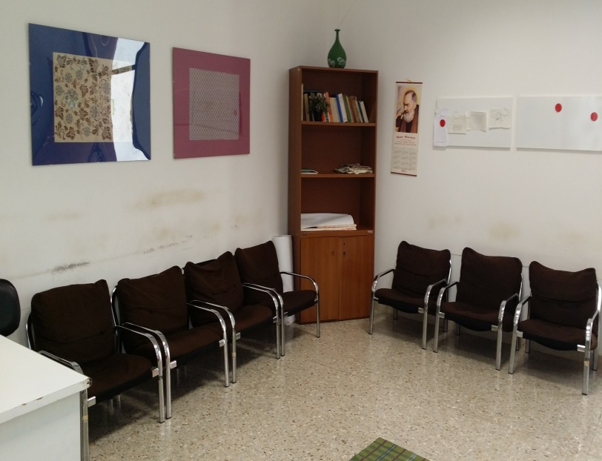
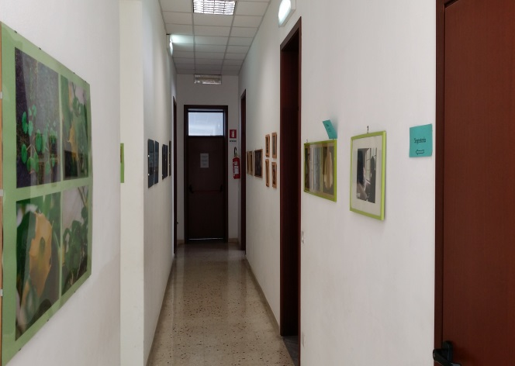
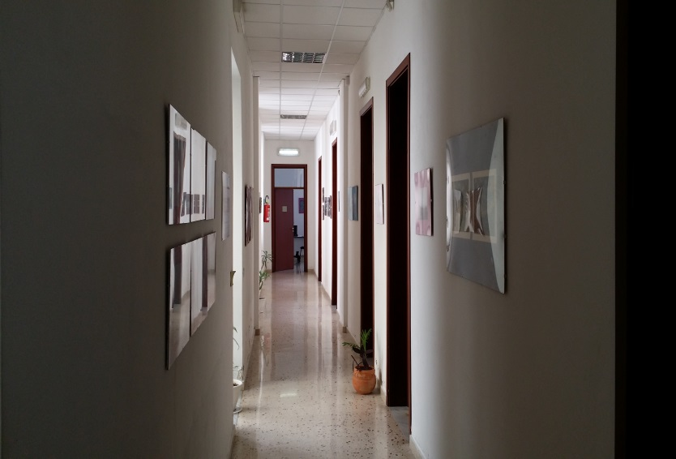
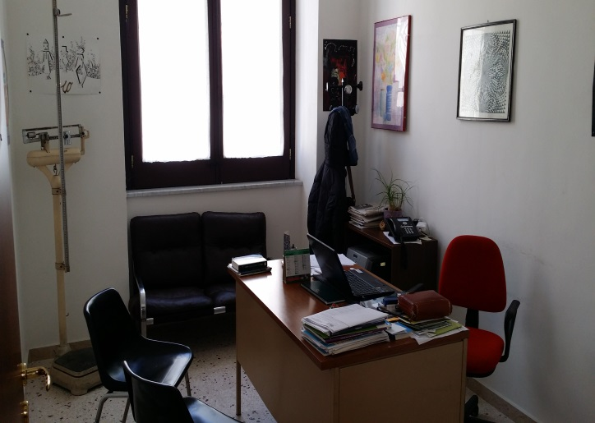
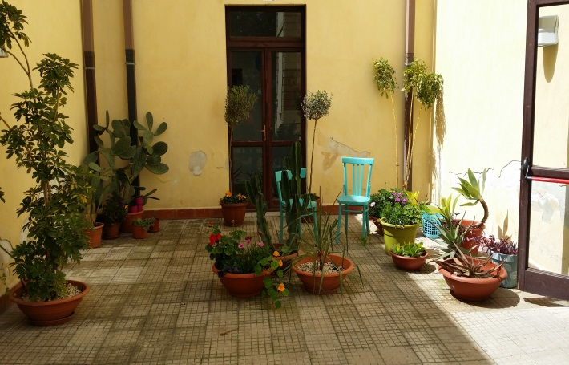
Ser.T. Catania 2
Responsabile: Dr. Giuseppe La Rocca
Via Sardo 20 – Catania
Tel 095 – 2542626 – sert.catania2@aspct.it
Numero Verde: 800 - 218140
Centro per la Cura del G.A.P.
Referente: Dr. Gaetano Grimaldi
Tel 095 - 2542636
Grazie per l’Attenzione

